Slide 1
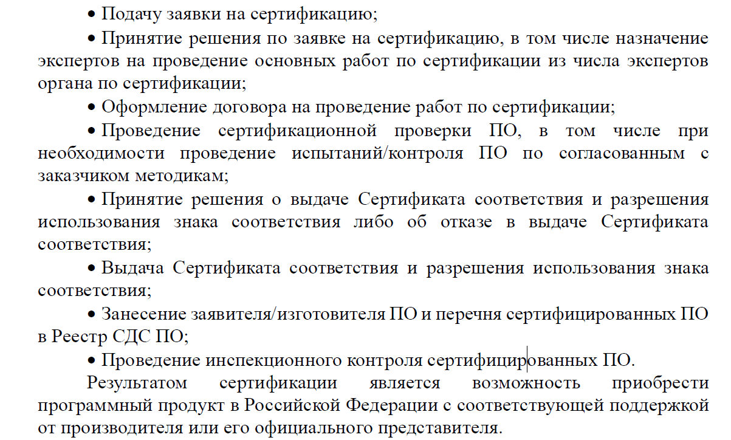
Порядок проведения сертификации программного обеспечения включает

Slide 2
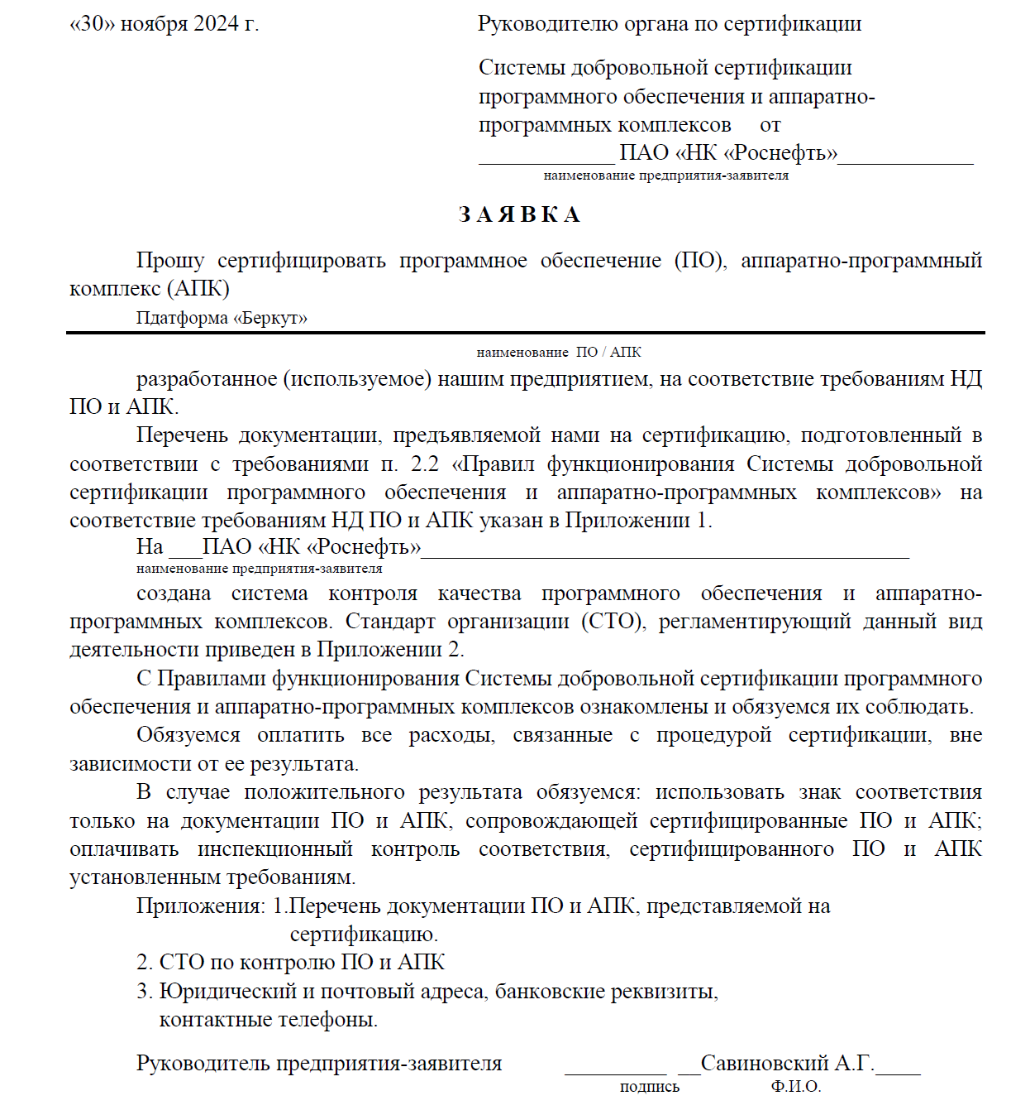
Пример заполненной заявки на проведение сертификации

